Slide 1
Puskás Tivadar Szakképző Líceum Liceul Tehnologic “Puskás Tivadar ”
Ditrău
2022 Ziua meseriilor

Slide 3
Angol-Környezet-technikus(24 hely)
Miért válaszd ezt a szakot?
Ha szereted a természetet, ha kiváncsi vagy, hogy az ívóvíz milyen összetevőket tartalmaz, ha egy korszerű hulladékgazdálkodási központban szeretnél dolgozni, vagy laboratóriumban,vagy természetiőr a Nemzeti Park területén, vagy ökogazdálkodó akarsz lenni, vagy ökuturizmussal szertnél foglalkozni.
Itt a helyed!!!!!!!

Slide 4
Fontosabb tantárgyaink
Általános ökölógia
Hidrográfia
Szennzeződések és körnzeyetvédelem
Hulladékgazdálkodás
Vízgazdálkodás
Meteorológiai és hidrológiai jelenségek
Természetvedelmi területek Gyergyó-medencében
Terep gyakorlatok

Slide 5
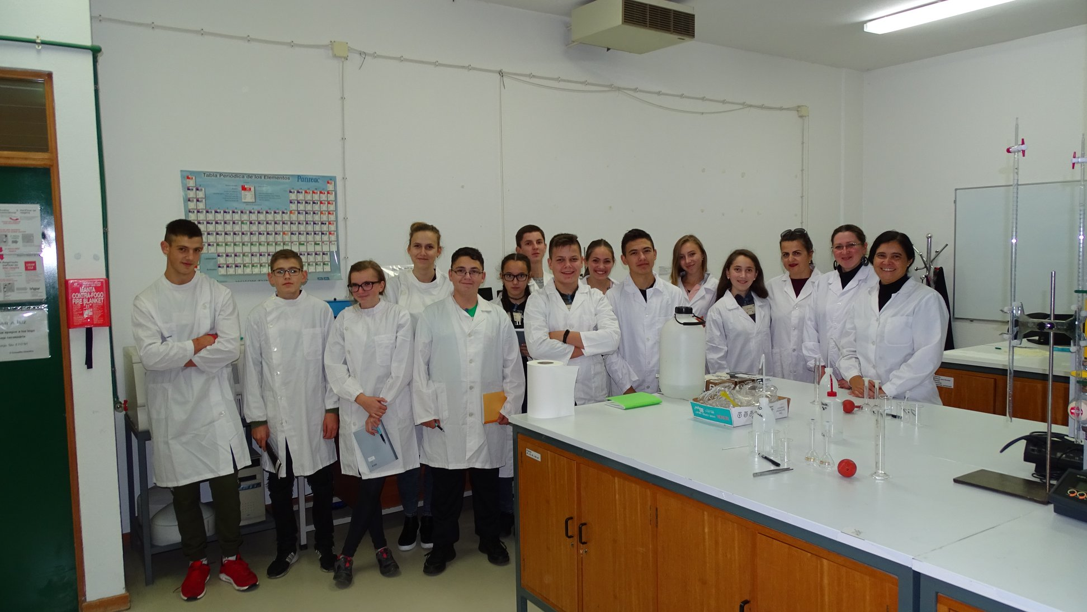
Terep gyakorlatok

Slide 6
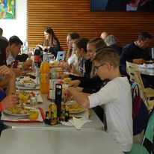

Slide 7
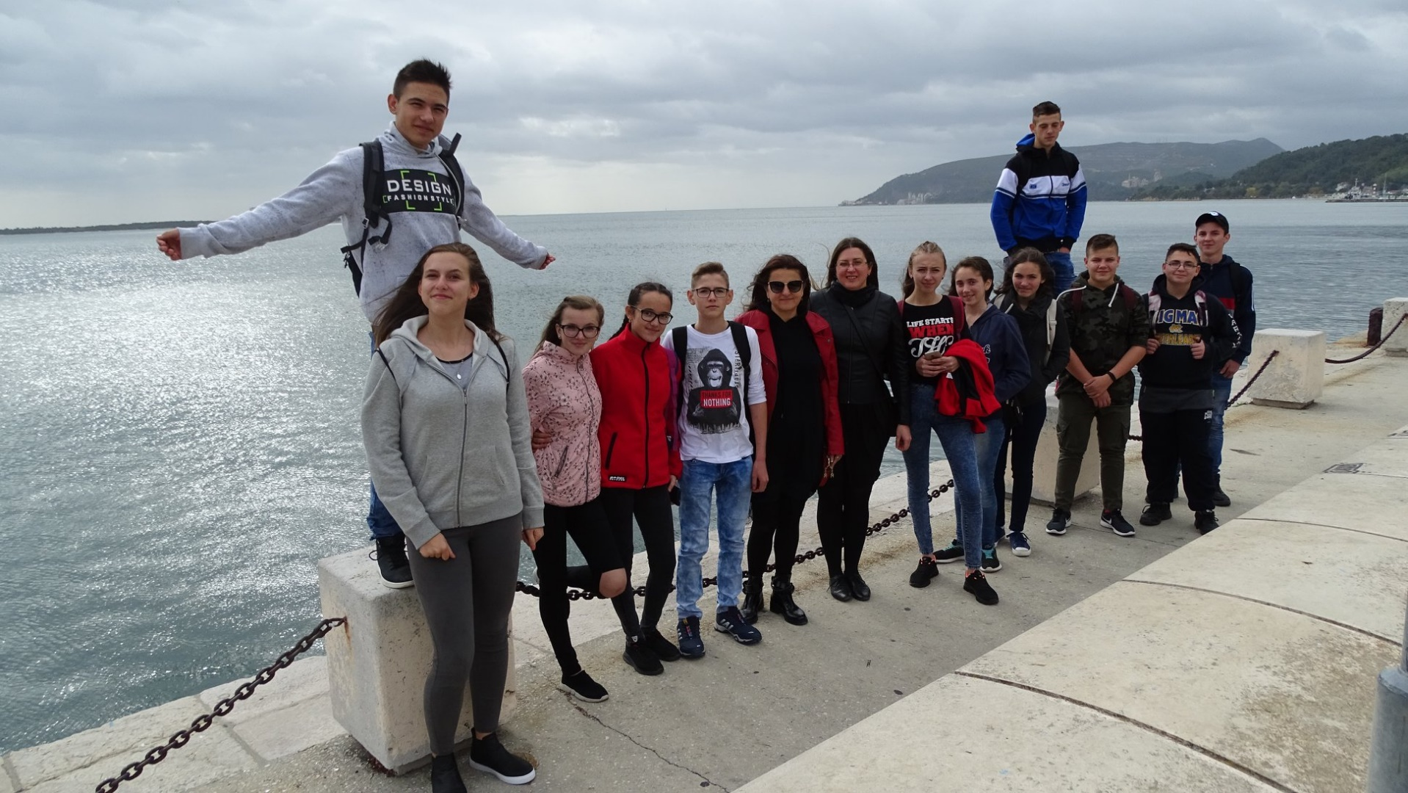
Fedezd fel az Atlanti-óceánt és gyere el egy delfin felfedező útra!

Slide 8
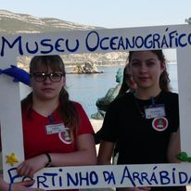
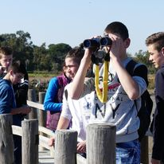
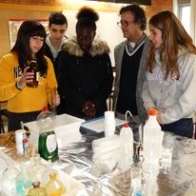
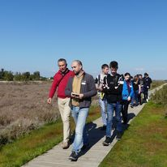
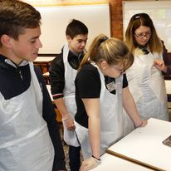
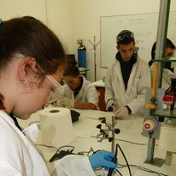
Szakmai gyakorlat

Slide 9
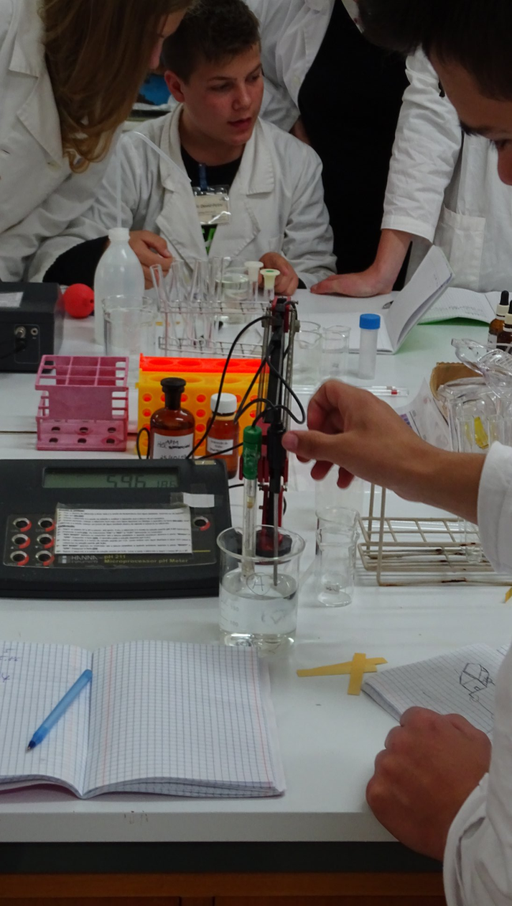
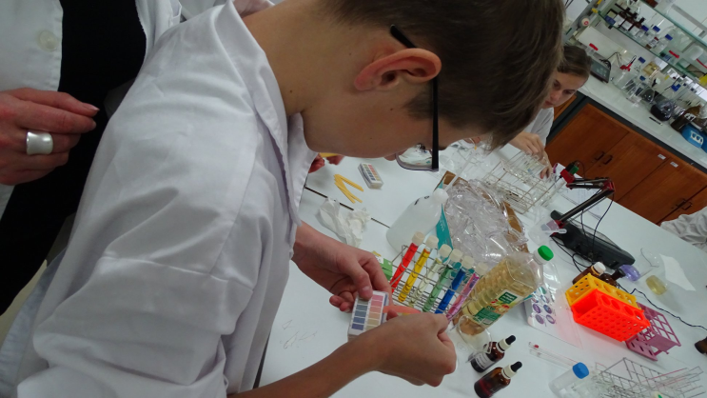
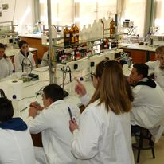
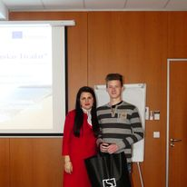
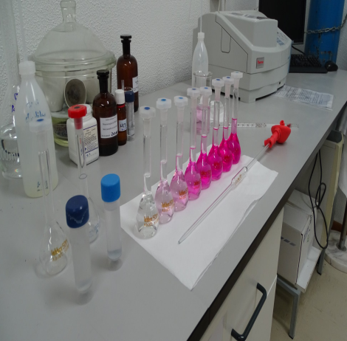
Erasmus +

Slide 10
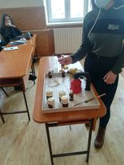
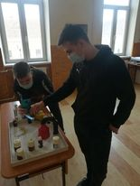
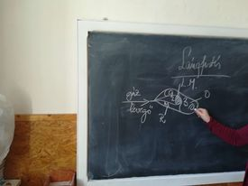
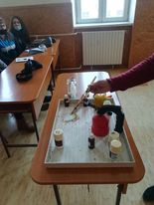
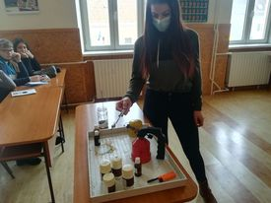
Laboratóriumi gyakorlatok

Slide 11
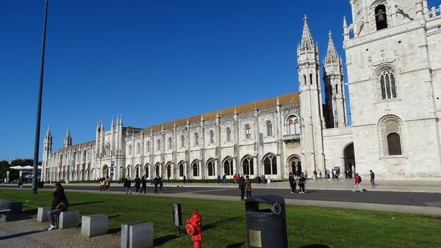
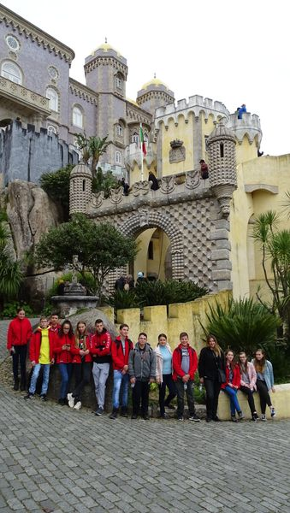
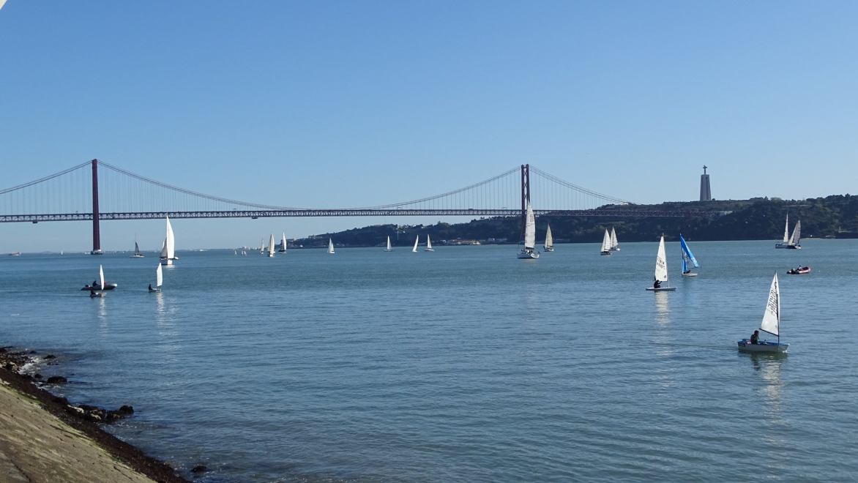
Erasmus + Kirándulások

Slide 12
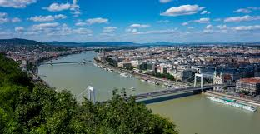
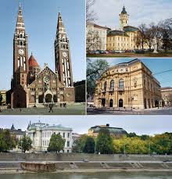
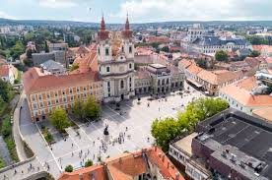
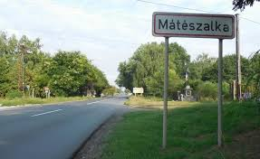
Határtalan pályázatok

Slide 13
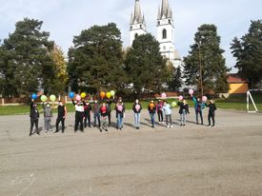
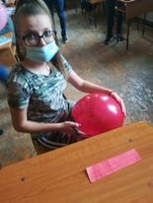
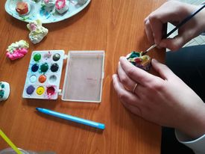
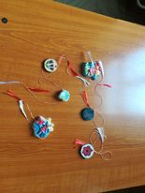
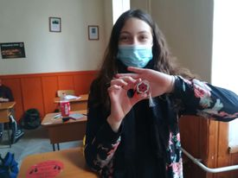
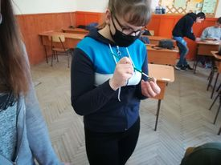
Iskolán kivüli tevékenységek 2021-2022
Farsang
Gólyahét
Kirándulások
Farsang
Tematikus napok

